Slide 1
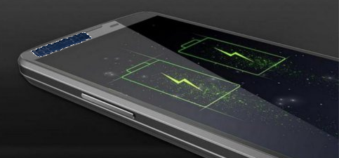
Bq Bright: el móvil solar
Lucas Fernández Renau
Ximén d’Urrea

Slide 2
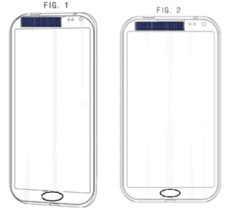
Índice
1. Batería
2. Ahorro de energía
3. Carga externa
3.1 Luz solar
4. Auto carga

Slide 3
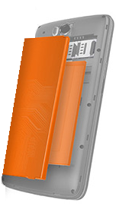
1. Batería
El Bq Bright tendrá una capacidad de 4000mAh, con la novedad de dos baterías disponibles para el móvil
La batería ‘‘madre’’ dispondrá de unos 3000mAh con una duración de hasta 48 horas de autonomía, y es capaz de cargarse en una hora y media de carga.
En cuanto a la segunda batería, tendrá unos 1000mAh con una vida de hasta 8 horas

Slide 4
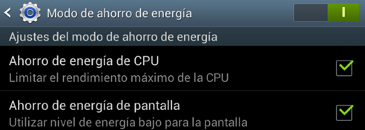
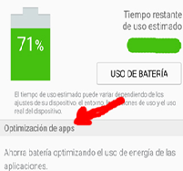
2. Ahorro de energía
El modo ahorro de energía de este móvil, dispondrá de tres opciones dentro de su modo.
Primero, limitar el rendimiento de la CPU, es decir, poder optimizar cada aplicación si su uso es elevado. Segundo, poder configurar el aviso de modo carga. Y finalmente, configurar el uso de batería de las apps.

Slide 5
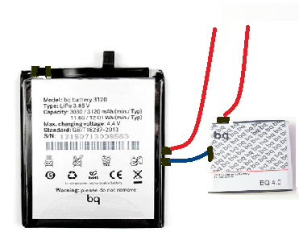
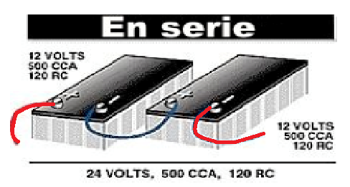
3. Carga externa
El Bq Bright, dispone de la opción de carga externa, proveniente de la placa solar del propio móvil.
El móvil tiene un circuito cerrado en serie. Los claves rojos provienen de dicha placa solar, y el cable azul va conectado desde la placa menor a la placa ‘‘madre’’ (esto último es el modo auto carga)
En ajustes del móvil, en opción batería, podremos elegir entre el modo de carga externa con su opción y la auto carga
Placa solar
Placa solar
Auto carga

Slide 6
3.1 Luz solar
El modo innovador de este móvil es que se pueda cargar el móvil mediante la placa solar con la luz solar.
Dentro de la opción de carga externa, tendremos la opción luz solar para activarla en el caso que sea necesaria, si presionamos esta opción, nos saldrá una opción que cuando llegue al 100% de carga se desactive sola (Desactivación 100%) y otra de quitar la opción manualmente, que será dándole al botón anterior y desactivarlo.
Al activar esta opción, el móvil se cargará automáticamente mediante los infrarrojos de la luz solar, llevando la energía mediante el cable rojo directamente hacia la batería ‘‘madre’’

Slide 7
4. Auto carga
Esta es la última incorporación del móvil, esta opción permite cargar el móvil mediante la energía acumulada en la batería pequeña.
La ‘‘vida’’ de esta batería será de 8h con un total de 1000mAh.
Esta opción se realiza de la esta forma al activar esta opción, mediante el cable azul la batería pequeña transmitirá su energía a la batería ‘‘madre’’, como en la opción luz solar, al presionar la opción tendremos que cuando llegue al 100% de carga se desactive sola (Desactivación 100%) y otra de quitar la opción manualmente, que será dándole al botón anterior y desactivarlo.
La batería pequeña se auto cargará como una simple placa solar,
es decir, cuando estemos usando el móvil, la batería pequeña
se auto cargará.

